Slide 1
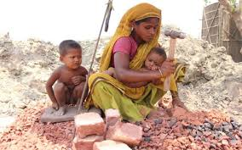
আজকের পাঠে
তোমাদের সকলকে
শুভেচ্ছা
পাঠ সংশ্লিষ্ট ছবি
Learning outcomes
পাঠ ঘোষণা
শিখনফল
পরিচিতি

Slide 2
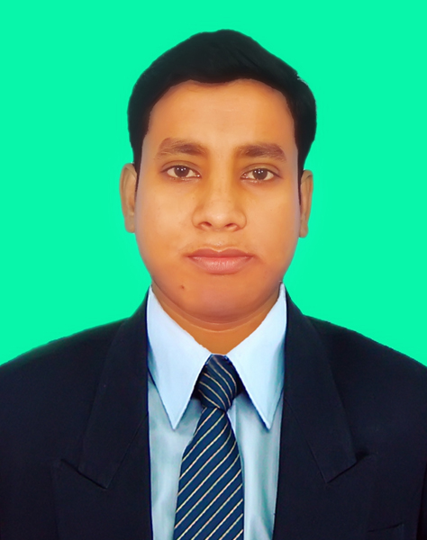
পরিচিতি
পাঠ সংশ্লিষ্ট ছবি
Learning outcomes
পাঠ ঘোষণা
শিখনফল
অঞ্জন দাশ
সহকারি শিক্ষক
০৩ নং মাসকাটা সরকারি প্রাথমিক বিদ্যালয়
বেতাগা, ফকিরহাট, বাগেরহাট।
মোবাইলঃ ০১৭২৭-০৩৯৬৮৮
ইমেইলঃ anjanbd87@gmail.com
বিষয়ঃ বাংলাদেশ ও বিশ্বপরিচয়
শ্রেনিঃ চতুর্থ
অধ্যায়ঃ ৭
পাঠঃ শ্রমজীবী
(সমাজের নানা......পরিবহন শ্রমিক)
সময়ঃ ৪০ মিনিট
পরিচিতি

Slide 3
আজকের পাঠে
তোমাদের সকলকে
শুভেচ্ছা
শিখনফল
এই পাঠ শেষে তোমরা......
৬.১.১। শ্রমের গুরুত্ব বলতে পারবে।
পাঠ সংশ্লিষ্ট ছবি
৬.২.১। সমাজে সকল পেশাজীবীর অবদান বর্ণনা করতে পারবে।
Learning outcomes
পাঠ ঘোষণা
শিখনফল
পরিচিতি
৬.২.২। বিভিন্ন পেশাজীবীর গুরুত্ব বলতে পারবে।
৬.৩.১। নিজের হাতে কাজ করার গুরুত্ব উল্লেখ করতে পারবে।
৬.৩.২। দুই তিন ধরনের পেশাজীবীর কাজের বর্ণনা দিতে পারবে।

Slide 4
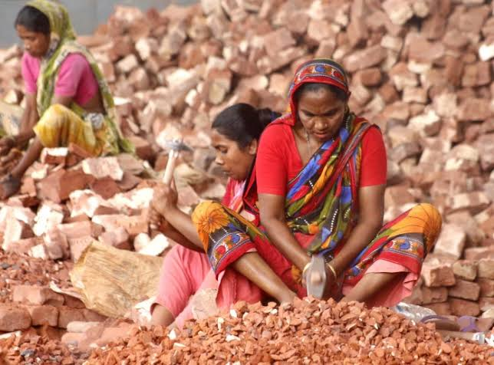
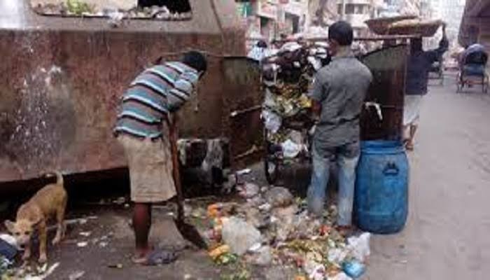
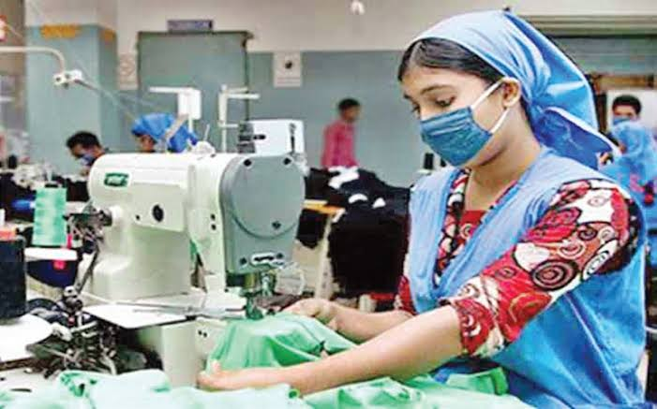
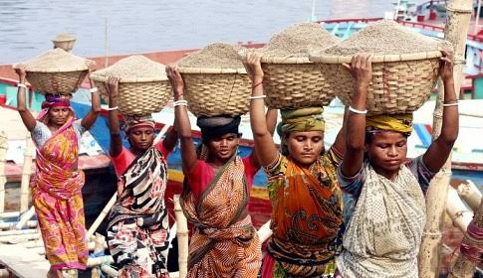
আজকের পাঠে
তোমাদের সকলকে
শুভেচ্ছা
শ্রমিক
বই সংযোগ
পাঠ সংশ্লিষ্ট ছবি
Learning outcomes
পাঠ সংশ্লিষ্ট ছবি
মূল্যায়ন
Learning outcomes
পাঠ ঘোষণা
আলোচনা
দলীয় কাজ
শিখনফল
পরিচিতি

Slide 5
আজকের পাঠে
তোমাদের সকলকে
শুভেচ্ছা
পাঠ শিরোনাম
বই সংযোগ
শ্রমজীবী
পাঠ সংশ্লিষ্ট ছবি
Learning outcomes
পাঠ সংশ্লিষ্ট ছবি
মূল্যায়ন
Learning outcomes
আলোচনা
পাঠ ঘোষণা
দলীয় কাজ
শিখনফল
পরিচিতি
শ্রমজীবী

Slide 6
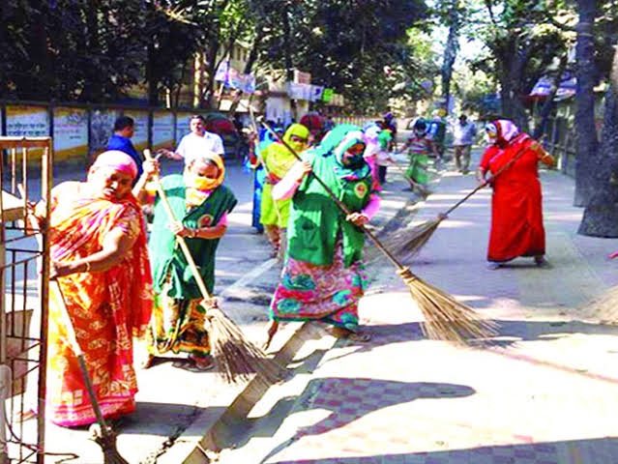
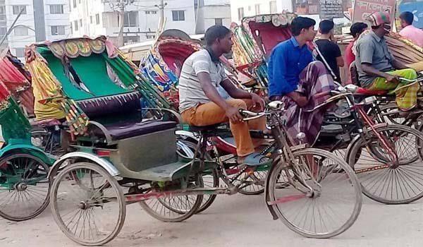
আজকের পাঠে
তোমাদের সকলকে
শুভেচ্ছা
সুপ্রিয় শিক্ষার্থীবৃন্দ নিচের ছবিগুলো লক্ষ্য করে দেখ, ছবির মানুষগুলোর সাথে তোমরা পরিচিত কি’না ......
১
২
৩
বই সংযোগ
শ্রমজীবী
পাঠ সংশ্লিষ্ট ছবি
Learning outcomes
পাঠ সংশ্লিষ্ট ছবি
মূল্যায়ন
Learning outcomes
দলীয় কাজ
পাঠ ঘোষণা
আলোচনা
শিখনফল
পরিচিতি
ছবির এই মানুষগুলো বিভিন্ন সময়ে বিভিন্ন প্রয়োজনে আমাদের সহায়তা করে থাকেন।
৪
৫
৬

Slide 7
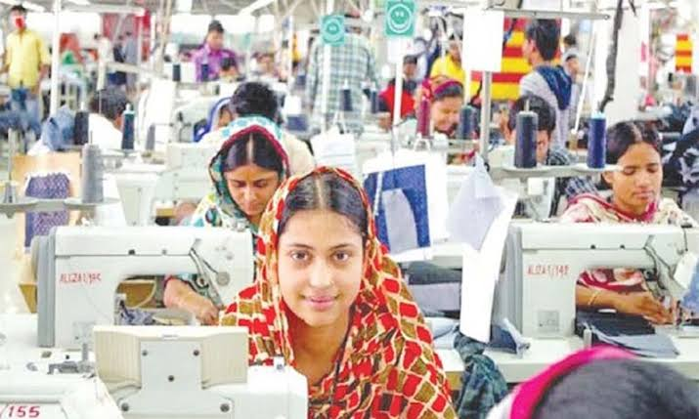
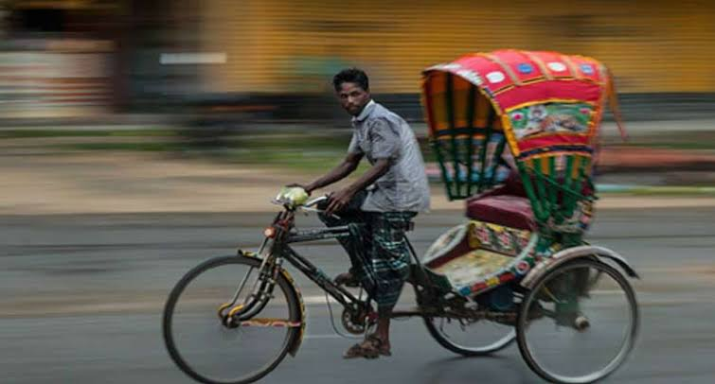
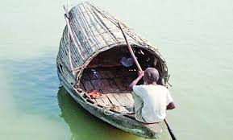
আজকের পাঠে
তোমাদের সকলকে
শুভেচ্ছা
আমাদের সমাজে নানা শ্রমজীবীর মানুষ রয়েছেন। সমাজের নানা প্রয়োজনে বিভিন্ন ধরনের পেশার মানুষের উপর আমরা নির্ভরশীল।
প্রত্যেক পেশার মানুষ তাদের শ্রম দিয়ে আমাদের প্রয়োজনে সহায়তা করে থাকেন।
বই সংযোগ
শ্রমজীবী
পাঠ সংশ্লিষ্ট ছবি
Learning outcomes
পাঠ সংশ্লিষ্ট ছবি
মূল্যায়ন
Learning outcomes
দলীয় কাজ
পাঠ ঘোষণা
আলোচনা
শিখনফল
পরিচিতি
এই শ্রমজীবীগণ আমাদের দৈনন্দিন জীবনযাপনে সাহায্য করে থাকেন।
তাই সব ধরনের পেশাকে আমাদের মর্যাদা দিতে হবে। আজকের পাঠে আমরা বিভিন্ন শ্রমজীবীর পেশা সম্পর্কে জানব।

Slide 8
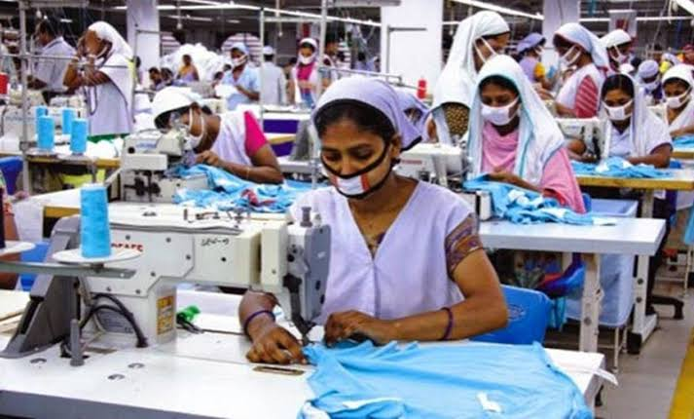
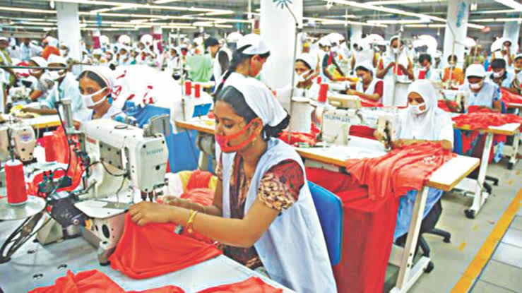
আজকের পাঠে
তোমাদের সকলকে
শুভেচ্ছা
নিচের ছবিগুলো তোমরা মনোযোগ দিয়ে দেখ
১
২
৩
বই সংযোগ
শ্রমজীবী
পাঠ সংশ্লিষ্ট ছবি
Learning outcomes
পাঠ সংশ্লিষ্ট ছবি
মূল্যায়ন
Learning outcomes
দলীয় কাজ
পাঠ ঘোষণা
আলোচনা
শিখনফল
পরিচিতি
ছবিতে যাদের তোমরা দেখতে পাচ্ছ তারা হলেন পোশাক শ্রমিক।
তারা দীর্ঘ সময় কাজ করে রপ্তানির জন্য পোশাক তৈরি করেন।
পোশাক শিল্প আমাদের একটি গুরুত্বপুর্ণ শিল্প।

Slide 9
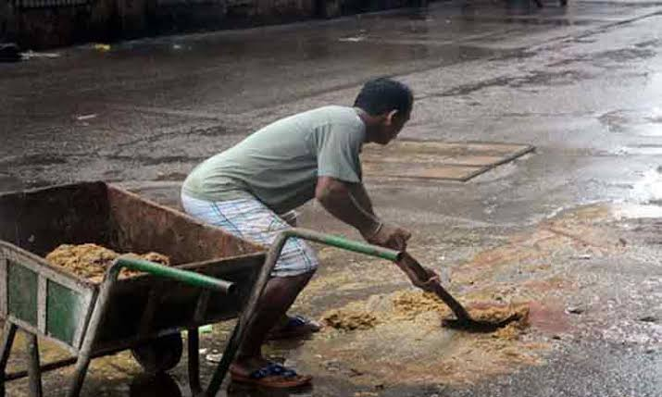
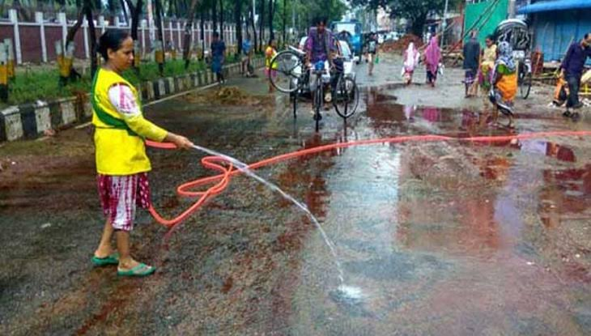
আজকের পাঠে
তোমাদের সকলকে
শুভেচ্ছা
প্রিয় শিক্ষার্থীবৃন্দ আবারও তোমরা নিচের ছবিগুলো মনোযোগ দিয়ে দেখ
১
২
৩
বই সংযোগ
শ্রমজীবী
পাঠ সংশ্লিষ্ট ছবি
Learning outcomes
পাঠ সংশ্লিষ্ট ছবি
মূল্যায়ন
Learning outcomes
দলীয় কাজ
পাঠ ঘোষণা
আলোচনা
শিখনফল
পরিচিতি
ছবিতে এবার যাদের তোমরা দেখতে পাচ্ছ তারা হলেন পরিচ্ছন্নতাকর্মী।
পরিচ্ছন্নতাকর্মীগণ আমাদের বিদ্যালয়, অফিস, হাসপাতাল এবং রাস্তা পরিষ্কার করেন।
তারা তাদের কাজের মধ্য দিয়ে আমাদের পরিবেশ পরিচ্ছন্ন ও নিরাপদ রাখেন।

Slide 10
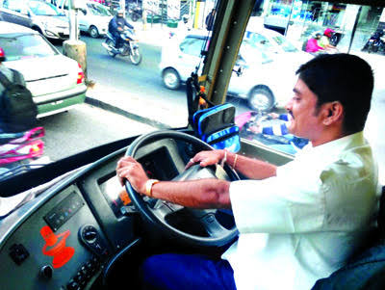
আজকের পাঠে
তোমাদের সকলকে
শুভেচ্ছা
প্রিয় শিক্ষার্থীবৃন্দ তোমরা আবারও নিচের ছবিগুলো মনোযোগ দিয়ে দেখ
১
২
৩
বই সংযোগ
শ্রমজীবী
পাঠ সংশ্লিষ্ট ছবি
Learning outcomes
পাঠ সংশ্লিষ্ট ছবি
মূল্যায়ন
Learning outcomes
দলীয় কাজ
পাঠ ঘোষণা
আলোচনা
শিখনফল
পরিচিতি
ছবিতে তোমরা এবার যাদের দেখতে পাচ্ছ তারা হলেন পরিবহন শ্রমিক।
এক স্থান থেকে অন্য স্থানে চলাচলের জন্য এবং মালামাল আনা-নেওয়ার জন্য আমরা বিভিন্ন যানবাহন ব্যবহার করি। যেমন- নৌকা, রিকশা, বাস, রেলগাড়ি, ট্রাক এবং ট্যাক্সি।
এ সকল যানবাহনের জন্য চালকের প্রয়োজন। এই পেশাগুলোর সাথে জড়িত লোকজন হলো পরিবহন শ্রমিক। তারাও আমাদের বিভিন্ন প্রয়োজনে সহায়তা করে থাকেন।

Slide 11
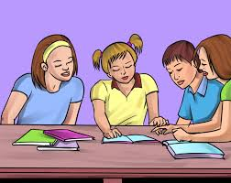
আজকের পাঠে
তোমাদের সকলকে
শুভেচ্ছা
দলীয় কাজ
বই সংযোগ
শ্রমজীবী
পাঠ সংশ্লিষ্ট ছবি
পাঠ সংশ্লিষ্ট ছবি
মূল্যায়ন
Learning outcomes
Learning outcomes
পাঠ ঘোষণা
আলোচনা
দলীয় কাজ
শিখনফল
পরিচিতি
দল | কাজের বিবরণ
শাপলা | দলে আলোচনা করে তোমরা ৫ জন শ্রমজীবীদের নাম লেখ।
পদ্ম | দলে আলোচনা করে তোমরা কারখানা শ্রমিকদের ৩টি কাজের বর্ণনা লেখ।
জবা | দলে আলোচনা করে তোমরা পরিচ্ছন্নতাকর্মীদের ৩টি কাজের বর্ণনা লেখ।
বেলী | দলে আলোচনা করে তোমরা পরিবহন শ্রমিকদের ৩টি কাজের বর্ণনা লেখ।

Slide 12
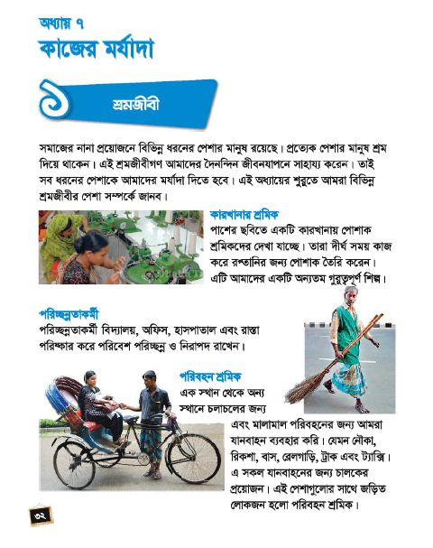
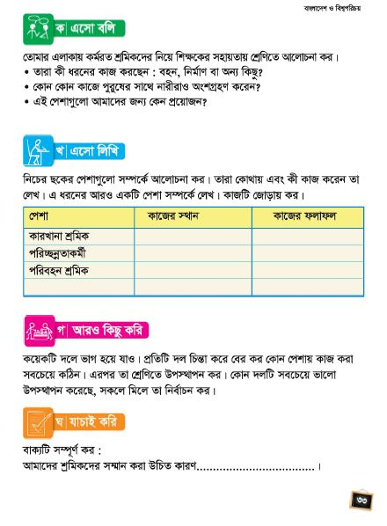
আজকের পাঠে
তোমাদের সকলকে
শুভেচ্ছা
শ্রমজীবী
বই সংযোগ
পাঠ সংশ্লিষ্ট ছবি
পাঠ সংশ্লিষ্ট ছবি
মূল্যায়ন
Learning outcomes
Learning outcomes
পরিকল্পিত কাজ
পাঠ ঘোষণা
আলোচনা
দলীয় কাজ
শিখনফল
পরিচিতি
পাঠ্য বই সংযোগ
তোমার পাঠ্য বইয়ের ৩২ ও ৩৩ পৃষ্ঠা বের কর

Slide 13
আজকের পাঠে
তোমাদের সকলকে
শুভেচ্ছা
মূল্যায়ন
১। আমাদের দৈনন্দিন জীবনযাপনে সাহায্য করেন কে ?
ক
শ্রমজীবী
খ
ডাক্তার
গ
প্রকৌশলী
ঘ
শিক্ষক
২। পোশাক শ্রমিক কি করেন ?
শ্রমজীবী
বই সংযোগ
পাঠ সংশ্লিষ্ট ছবি
পাঠ সংশ্লিষ্ট ছবি
Learning outcomes
মূল্যায়ন
Learning outcomes
ধন্যবাদ
পরিকল্পিত কাজ
পাঠ ঘোষণা
আলোচনা
দলীয় কাজ
শিখনফল
ক
রুগীদের সেবা করেন
খ
পোশাক তৈরি করেন
গ
যানবাহন চালান
পরিচিতি
৩। পরিচ্ছন্নতাকর্মী কি করেন ?
ক
পোশাক তৈরি করেন
খ
রাস্তাঘাট পরিস্কার করেন
গ
যানবাহন চালান
৪। পরিবহন শ্রমিক কি করেন ?
ক
যানবাহন চালান
খ
রাস্তাঘাট পরিস্কার করেন
গ
পোশাক তৈরি করেন

Slide 14
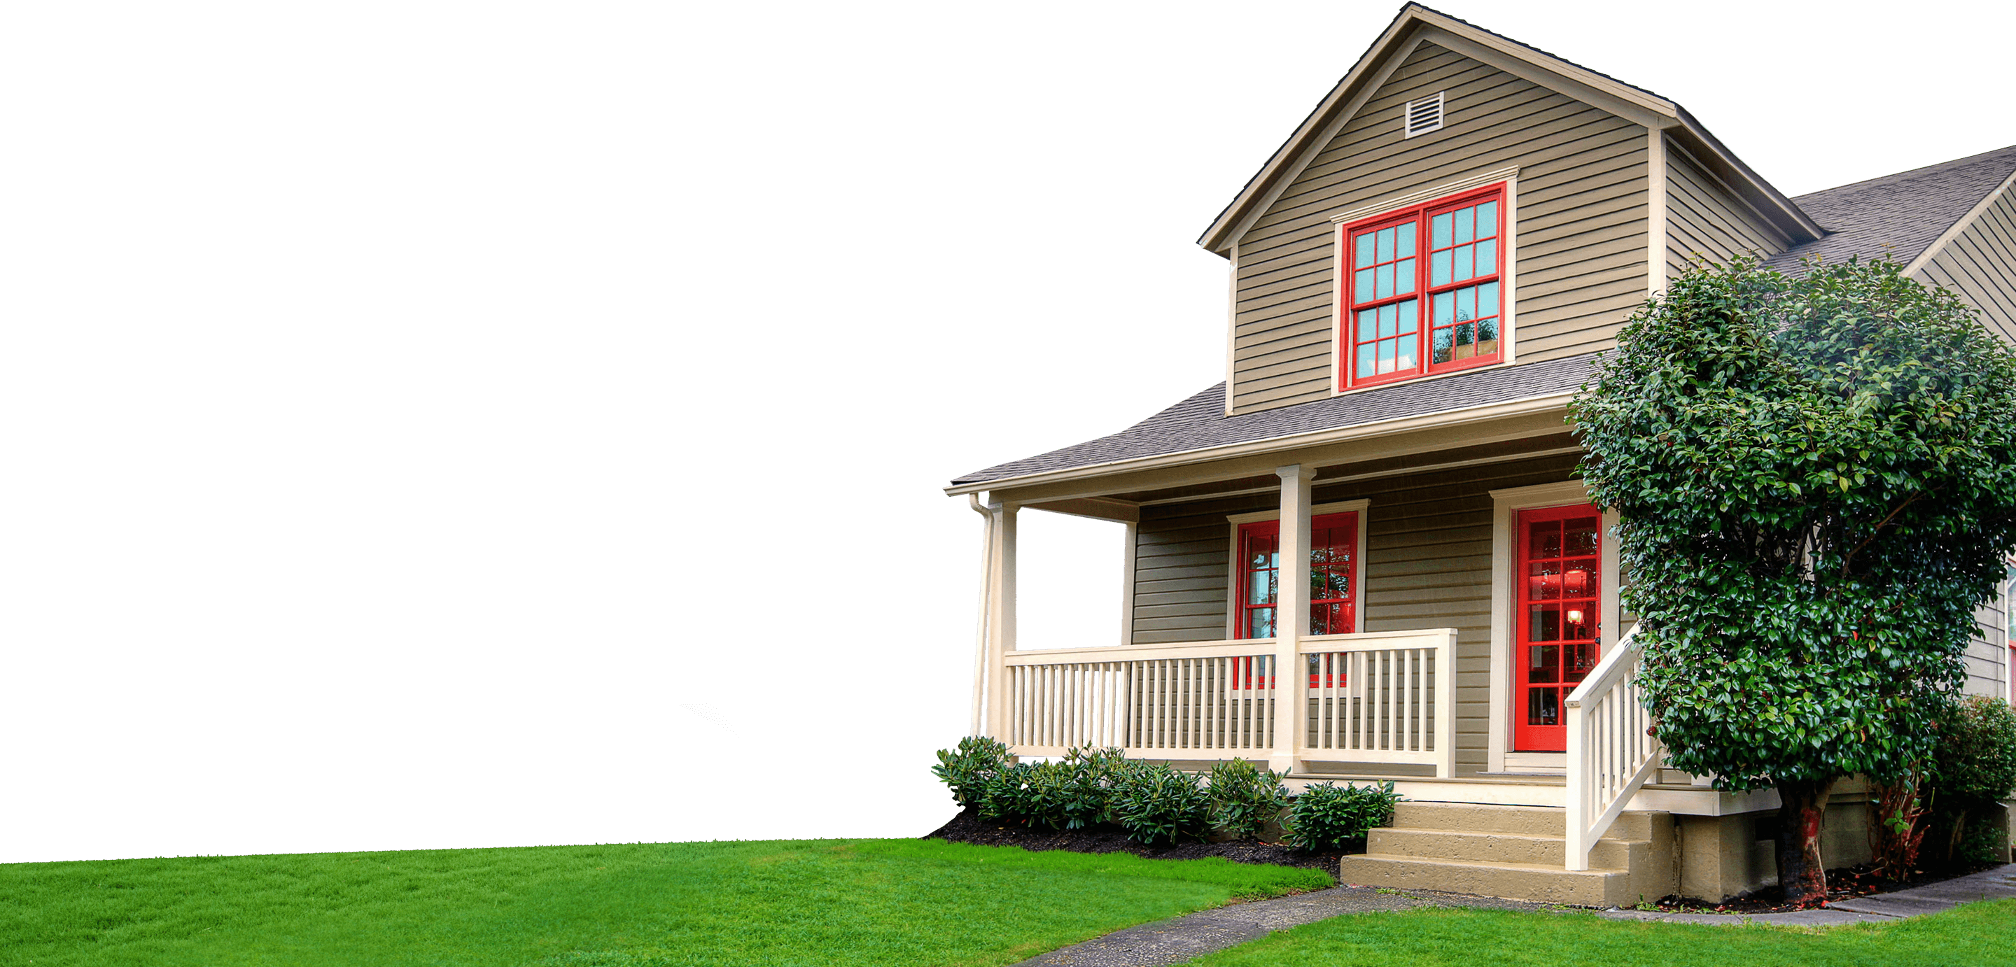
আজকের পাঠে
তোমাদের সকলকে
শুভেচ্ছা
পরিকল্পিত কাজ
আজকের পাঠ অনুসরণ করে তোমরা তোমাদের এলাকার কর্মরত শ্রমিকদের কাজের ধরন এবং কোন কাজে পুরুষের সাথে নারীরাও অংশগ্রহণ করেন তা লিখে রাখবে।
শ্রমজীবী
বই সংযোগ
পাঠ সংশ্লিষ্ট ছবি
পাঠ সংশ্লিষ্ট ছবি
Learning outcomes
মূল্যায়ন
Learning outcomes
ধন্যবাদ
পাঠ ঘোষণা
আলোচনা
পরিকল্পিত কাজ
দলীয় কাজ
শিখনফল
পরিচিতি

Slide 15
আজকের পাঠে
তোমাদের সকলকে
শুভেচ্ছা
ধন্যবাদ
শ্রমজীবী
বই সংযোগ
পাঠ সংশ্লিষ্ট ছবি
পাঠ সংশ্লিষ্ট ছবি
Learning outcomes
মূল্যায়ন
Learning outcomes
পাঠ ঘোষণা
ধন্যবাদ
পরিকল্পিত কাজ
আলোচনা
দলীয় কাজ
শিখনফল
পরিচিতি

